Slide 1

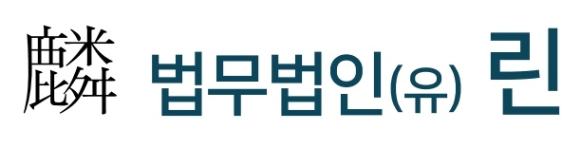
Tech Legal Insights
AID (Artificial Intelligence Decoding) Vol. 17
2026. 05
AI 채용프로그램의 리스크, Workday 판결
우리나라 AI기본법은 '채용' 영역에서 AI가 개인의 권리의무관계에 중대한 영향을 미치는 판단 또는 평가를 하게 되면 고영향AI로 규제하고 (제2조 4호 사목) 있습니다.
EU AI법이 부록(Annex III)에서 새로운 고위험AI영역 중 하나로 고용(employment), 인사관리(workers' management), 자가고용에 대한 접근(access to self-employment)을 열거하고 있는 것에 비해 우리 AI기본법은 적용범위를 훨씬 좁게 규정하고 있고 더욱이 법 조문에 '등', '개인의 권리의무관계에 중대한 영향을 미치는' 과 같은 부분도 있기 때문에 ‘채용’(recruitment)이라는 단어의 범위를 확정하는 것부터 실무적으로 주의를 요하게 됩니다.
한편, 미국내 인적 자본 관리(HCM) 및 채용 소프트웨어 시장에서 압도적인 위치를 차지하고 있고 (2025년 기준으로 Fortune 500기업의 약 60%이상이 사용) 나스닥 상장기업이기도 한 Workday 회사는 구인 광고부터 채용 결정까지의 전 과정을 자동화하고 최적화하기 위해 인공지능(AI)과 머신러닝(ML) 기술을 집약적으로 사용하고 있지만 미국 법원이 Workday 회사를 상대로 한 소송에서 AI agent로서의 지위에 대한 판단을 내림으로써 법조계의 큰 주목을 받고 있습니다.
우리나라에서도 잡코리아, 사람인 등과 같은 대중형 취업플랫폼외에도 그리팅, 사람인 리버스와 같이 기업 내부의 채용관리시스템 서비스인 ATS (Applicant Tracking Service), 더 나아가 현대자동차그룹이 면접에 사용하는 것으로 알려진 제네시스랩과 같은 AI 면접, 평가솔루션 등 다양한 AI 채용서비스가 경쟁적으로 제공되고 있습니다. 물론 Workday서비스를 이용하는 국내 대기업들도 있을 정도로 시장 경쟁이 치열함에 따라 채용 서비스 제공기업과 이용기업에 대한 법적 책임 문제는 현실적 이슈로 등장하게 되었습니다.
Related Areas
[AI ∙ 플랫폼 ∙ 테크놀로지 부문]
채용프로그램,
Workday,
개인정보보호
Contact
구태언 변호사
T. 02-3477-8695
E. tekoo@law-lin.com
방석호 미국변호사
T. 02-3477-8695
E. shbang@law-lin.com

Slide 2
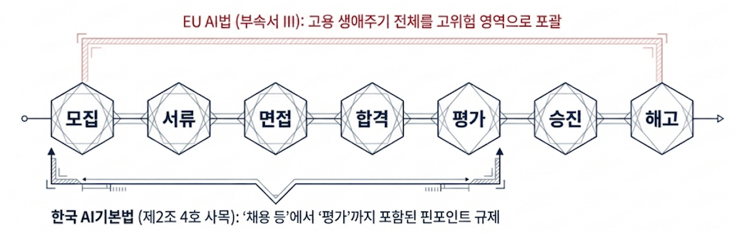

AID Vol. 17
Ⅰ. ‘채용 등’
EU AI 법과의 차별화
EU AI법 부속서 III(Annex III)에서는 고위험 AI 영역으로 '고용, 근로자 관리 및 자영업으로의 접근(employment, workers' management and access to self-employment)'이라는 항목을 규정하고 있습니다. 구직 단계(Recruitment)뿐만 아니라 입사 후 관리와 퇴사(Termination)에 이르는 고용의 전 생애주기를 고위험 AI영역으로 명시하고 있습니다.
반면, 우리의 AI 기본법은 '채용 등 개인의 권리·의무 관계에 중대한 영향을 미치는 판단 또는 평가'라는 기준으로 관련 분야의 고영향을 규정하고 있습니다. 따라서 '채용(Recruitment)'이라는 단어만 명시되어 있기 때문에 입사 후의 인사 고과, 승진, 해고 등 인사관리 전반까지 확장되지는 않는 것으로 해석하게 됩니다.
다만 '등'이라는 예시적 열거를 의미하는 글자 때문에 확장해석의 여지는 있게 되지만 해석론상 '채용'과 동질의 성격에 한해서만 확장되어지는 것이 타당합니다.
구체적으로는 정규직이든 인턴, 수습직이든, 경력직이든 불문하고 모집공고, 서류전형, 평가, 면접, 최종선발, 내정과 같은 채용 전 과정은 포함되어질 수 있지만 EU AI법처럼 채용이후의 인사, 노무관리 (배치, 전보, 성과평가, 승진, 보상, 징계, 해고)까지 확장하는 것은 현재의 법규정상 무리가 있어 보입니다.
서울특별시 서초구 서초중앙로24길 10,13층, 14층(서초동, 316타워) | Tel: 02-3477-8695 | Fax: 02-3477-8694
E-mail: lin@law-lin.com | © 2017 LIN. All Rights Reserved.

Slide 3
AID Vol. 17
2015년부터 '채용절차의 공정화에 관한 법률'이 시행되고 있을 정도로 한국 사회에서는 채용절차의 공정성에 대한 관심이 크기 때문에 AI 기본법도 '채용'에 초점을 맞춰 고영향 영역으로 규제하게 된 것으로 추측됩니다.
한편, AI 기본법상 고영향이라는 개념 자체가 ‘사람의 생명, 신체의 안전, 기본권에 중대한 영향을 미치거나 위험을 초래할 우려가 있는’을 의미하는 것으로 정의되고 그 구체적 영역으로 채용이라는 AI 사용용도를 법은 열거하고 있지만 '개인의 권리의무관계에 중대한 영향을 미치는 판단 또는 평가'라는 제약조건을 첨가함으로써 AI결정에 불복할 수 있는 법적 근거를 분명히 하고 있습니다.
결국 ‘채용’절차에 AI를 썼을 경우 고영향으로 일단 추정은 되지만 모집공고, 서류접수 및 심사, 면접, 최종선발, 내정등의 전 과정에서 ‘개인의 권리의무관계에 중대한 영향을 미치는지’의 여부를 따지기 위해서는 ‘판단 또는 평가’와 직접적으로 관련된 절차, 작업여부를 체크할 수밖에 없습니다. 그렇다고 채용의 본격적 절차에만 국한된다고 단정할 수는 없습니다. 예를 들면, 모집공고, 서류접수와 같은 초기 단계에서도 AI로 1차 탈락을 시킨 다음 걸러진 후보자군을 대상으로 후속 채용절차를 진행한다고 하면 1차 탈락시에도 차별적, 편향적 의사 판단 또는 결정이 AI를 통해 얼마든지 이루어질 수 있기 때문입니다.
따라서 기업 실무적으로는 AI기본법의 구조상 ‘채용’의 모든 절차에서 ‘개인의 권리의무관계에 중대한 영향을 미치는 판단 또는 평가’를 AI가 실질적으로 수행하였는지를 점검하는 것이 필요합니다. 우리의 고영향 AI 판단 가이드라인이 "채용의 전체적인 절차 및 성격, 특수성, 기업의 제반 사정 등을 종합적으로 고려하여 채용 분야에서의 AI 시스템 활용에 대한 고영향 여부를 판단한다"고 설명하는 것도 같은 맥락에서 이해할 수 있습니다.
한편, EU AI법은 제6조 제3항에서 새로운 고위험 영역으로 부록 III에서 열거한 8개가 “건강, 안전, 개인의 기본권에 중대한 위험이나 해를 초래하지 않을 경우 (의사결정에 실질적으로 영향을 미치지 않는 경우를 포함)에는 고위험으로 분류되지 않는다”는 예외를 선언하면서 그런 예외를 구체화하는 조건들을 열거하고 있습니다.
즉 ①AI가 좁은 절차적 작업만을 수행하는 경우 ②이미 완료된 인간의 행동결과를 개선시키기 위해 AI가 사용되는 경우 ③AI가 의사결정패턴 또는 의사결정패턴으로부터 일탈을 탐지하는 용도로 사용되는 경우에 적절한 인간의 확인 없이 인간의 평가를 대체하거나 영향력을 행사하는데 사용되지 않는 경우 하거나 영향력을 행사하는데 사용되지 않는 경우 ④부록 III에 규정된 고위험 사례의 목적을 평가하는 예비적 작업에
서울특별시 서초구 서초중앙로24길 10,13층, 14층(서초동, 316타워) | Tel: 02-3477-8695 | Fax: 02-3477-8694
E-mail: lin@law-lin.com | © 2017 LIN. All Rights Reserved.

Slide 4
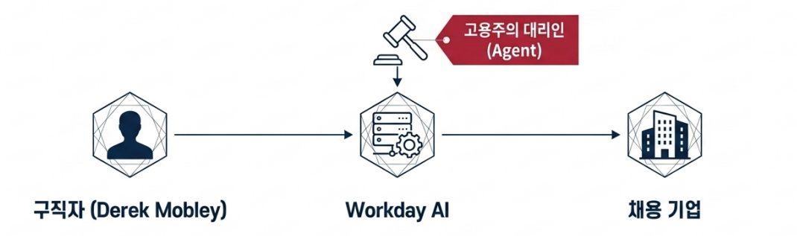
AID Vol. 17
사용되는 경우입니다. 다만, 부록 III에 규정된 고위험 영역에서 개인에 관한 자료수집(profiling)을 AI가 하게 되면 항상 고위험으로 규제된다는 단서를 붙였습니다.
Ⅱ. 미국 Workday 판결
판결의 경과
미국 캘리포니아 북부 연방법원(United States District Court, Northern District of California)에서 현재 진행 중인 데릭 모블리 대 워크데이(Derek Mobley v. Workday, Inc., 사건번호 3:23-cv-00770-RFL) 사건은 AI가 활용된 채용 알고리즘을 제공하는 소프트웨어 벤더의 직접적인 법적 책임을 논의하는 사례로 주목받고 있습니다.
사실관계에 따르면, 원고인 Derek Mobley는 40세가 넘은 아프리카계 미국인이자 우울증 및 불안 장애를 앓고 있는 장애인이며, 2017년부터 Workday의 채용 플랫폼을 사용하는 다수의 기업에 100회 이상 지원하였으나, 단 한 차례의 면접 기회도 얻지 못한 채 모든 지원에서 탈락합니다. 원고는 자신이 지원한 직무들에 대해 충분한 자격을 갖추었음에도 불구하고 이처럼 지속적인 거절을 당한 이유가 Workday 회사가 제공하는 AI 기반 지원자 스크리닝 도구의 알고리즘적 편향 때문이라고 주장, 2023년 2월 소송을 제기하게 됩니다.
Workday의 AI 시스템은 경쟁사들과 비교했을 때 실질적인 고용 결정을 내리거나 자동화된 필터링을 수행하도록 하는 AI의 활용 비중이 매우 높은 수준으로 평가받고 있습니다. 구체적으로 채용 프로세스에서 AI가 후보자에게 점수를 매기고(Scoring), 순위를 정하며(Ranking), 심지어 사람이 검토하기 전 새벽 시간대에 즉각적인 '자동 거절(Auto-dispositioning)'을 수행하는 기능을 제공하고 있다고 알려져 있습니다.
서울특별시 서초구 서초중앙로24길 10,13층, 14층(서초동, 316타워) | Tel: 02-3477-8695 | Fax: 02-3477-8694
E-mail: lin@law-lin.com | © 2017 LIN. All Rights Reserved.

Slide 5
AID Vol. 17
경쟁사에 비해 AI를 단순한 정보 제공 도구가 아닌 '인사 담당자를 대체하거나 그 권한을 대행하는 수준(Determinative Tool)'으로 운영하는 비율이 상당히 높으며, 이것이 시장점유율을 높이고 있는 기술적 강점이자 동시에 Workday 회사를 '대리인(agent)'지위로 법적 책임 공방에 들게 만든 주요 원인이라고 할 수 있습니다.
캘리포니아 연방지방법원은 2024년 7월 12일, 중요한 법리적 판단을 담은 결정을 내렸습니다.
리타 린(Rita Lin) 판사는 피고 Workday의 기각 신청에 대해 Workday가 고용주의 '대리인(Agent)'으로서 연방 차별금지법들의 책임을 질 수 있다는 원고의 주장을 인정 하였습니다. 구체적으로는 미국 민권법 제7조(Title VII), 고용상 연령차별금지법(ADEA), 장애인법(ADA)은 모두 '고용주'의 정의에 '고용주의 대리인'을 포함하고 있다고 규정하고 있고 원고는 이들 규정을 이유로 Workday에 대해 고용주와 동일한 법적 책임을 물었던 것에 대한 법원의 답인 셈입니다.
핵심 쟁점
원고가 제기한 주장의 핵심은 기술적 측면에서의 알고리즘 차별성과 이로 인해 법적으로 AI 채용프로그램 제작사인 Workday가 책임의 주체가 된다는 두가지 축입니다.
구체적으로 원고는 피고 Workday가 연방 고용차별금지법인 Title VII(인종 등 차별 금지), ADEA(연령 차별 금지), ADA(장애인 차별 금지)를 준수해야 하는 책임이 있다고 주장하면서 Workday의 법률적 지위에 대해 여러가지 대리인(agent) 이론을 펼쳤고 특히 기업이 전통적으로 직접 수행하던 채용 선별업무를 Workday의 소프트웨어에 위임했으므로 Workday는 고용주의 법률상 대리인에 해당한다고 주장했습니다.
반면, 피고 Workday는 자신의 채용 SW인 'Candidate Skills Match(CSM)'는 지원자의 자격 요건과 직무기술서 간의 일치도만을 기계적으로 분석할 뿐이며, 최종적인 채용 결정권은 항상 기업 고객의 채용 담당자(Human-in-the-loop)에게 유보되어 있다는 점을 강조했습니다. 즉, AI가 들어간 소프트웨어는 채용의 주체가 아니라고 주장했고 '대리인' 이론에 대해서도 자사의 소프트웨어는 단순히 고객이 설정한 기준을 실행하는 '수동적 도구'일 뿐, 고용주로부터 의사결정 권한을 위임받은 '능동적 대리인'이 아니라고 반박했습니다.
서울특별시 서초구 서초중앙로24길 10,13층, 14층(서초동, 316타워) | Tel: 02-3477-8695 | Fax: 02-3477-8694
E-mail: lin@law-lin.com | © 2017 LIN. All Rights Reserved.

Slide 6
AID Vol. 17
법원의 판단
연방지방법원은 AI 채용 기술이 법적 책임의 사각지대에 머물 수 없음을 명확히 하면서, 기술의 명칭이나 형식이 아닌 ‘실질적 기능'에 주목했습니다. 특히 원고의 주장을 인용, Workday의 AI 도구가 지원자의 자격을 평가하고 점수를 매기며 누구를 면접에 올릴지 추천하는 행위는 전통적으로 고용주가 수행하던 '인사 행정 기능'을 실질적으로 대행하는 것이라고 판단, Workday가 고용주의 '대리인'으로서 직접적 책임을 질 수 있다는 점을 인정하였습니다.
다만 법원이 AI 자체를 독립된 법적 주체로 인정한 것이 아니라, 채용 AI 벤더인 Workday가 고객사의 채용 선별 기능을 실질적으로 대행했다는 원고의 주장을 전제로, 미국 연방 고용차별금지법상 고용주의 “agent”로 책임질 수 있다는 가능성을 청구기각 단계에서 인정한 것입니다. 또한 법원은 벤더에게 책임을 묻지 않는다면, 고용주는 차별적인 알고리즘 뒤에 숨어 법적 책임을 회피하고, 벤더는 자신들이 고용주가 아니라는 이유로 면책되는 '책임의 공백'이 발생할 것이라는 점을 명확히 지적했습니다.
Ⅲ. 우리나라 법체계에서의 Workday 판결해석
Workday 시스템이 지원자의 이력서에서 기술, 경력, 교육수준 등의 데이터를 추출, 구조하고 수많은 직무와 이들 데이터간의 상관관계를 분석, 후보자의 적합성을 평가하며, 더 나아가 자동결정까지 하여 주게 되면 우리 법상 '고영향'으로 평가됩니다. 다만, 채용 AI 시스템이 서류누락 여부의 체크, 중복지원 탐지, 인터뷰 일정 배정과 같이 판단 또는 평가의 실질적 내용과는 관계가 없게 작동이 된다면 AI 기본법 해석상으로도 비록 채용 영역에 활용되더라도 고영향으로 최종 판정되지는 않습니다. 문제는 이런 AI기반 채용시스템을 사용한 채용기업을 AI기본법상 이용사업자로 볼 수 있는가?입니다.
AI 기본법이 고영향 영역을 규제하면서 1차적 책임을 '개발사업자'에게 부여하고 있지만 고영향 영역의 특성상 모든 사업자들도 차별적으로 의무를 부과하고 있다는 점을 고려하고, AI를 단순히 내부 참고용 도구가 아니라, AI를 이용해 지원자에게 AI가 관여한 채용서비스를 제공하고 있다면, 그 채용기업은 단순한 최종 소비자나 단순 이용자가 아니라 우리 법 조문의 해석상으로도 이용사업자로 볼 여지가 충분히 있습니다.
서울특별시 서초구 서초중앙로24길 10,13층, 14층(서초동, 316타워) | Tel: 02-3477-8695 | Fax: 02-3477-8694
E-mail: lin@law-lin.com | © 2017 LIN. All Rights Reserved.

Slide 7
AID Vol. 17
현재의 고영향 AI 판단 가이드라인은 "인공지능이용사업자는 인공지능의 주요한 기능에 대한 권한을 가지고 인공지능제품 또는 인공지능서비스를 이용자의 이용에 제공한다. 인공지능을 활용하여 생성된 결과물을 제품이나 서비스로 제공하는 경우는 '이용자'에 해당한다"고 설명함으로써 마치 채용기업은 법상 전부 '이용자'에 해당하는 것으로 오해할 수 있지만 구체적 채용프로그램의 성격과 채용기업의 이용방식에 따른 개별적 판단이 불가피합니다.
Workday 판결은 AI라는 기술적 실체에 법인격으로서의 행위주체성을 부여한 일반적 판결이 아니라, "고용주가 자신의 법적 의무가 수반되는 기능을 외부 주체(여기서는 소프트웨어 벤더)에게 위임했을 때, 그 위임을 받은 주체는 AI agent라는 기술을 사용하더라도 여전히 법적 통제 아래 있어야 한다"는 점을 실정법 조문의 해석으로 표현한 것입니다. 영미법상 Agency 개념은 한 사람(Agent)이 다른 사람(Principal)을 대신하여 행동하고, 그 행위의 결과가 본인에게 귀속되는 관계를 의미하며, 이는 우리 민법상 대리인 제도에 비해 매우 포괄적 개념입니다.
특히 미국 노동법 환경에서 'Agent'는 단순히 계약을 체결하는 주체를 넘 어, 본인의 업무를 수행하는 과정에서 일정한 재량권을 행사하는 수임인, 피용자, 독립 계약자 등을 폭넓게 포괄하게 되며 불법행위 책임까지 포섭하게 됩니다.
반면 한국 민법상 '대리(代理)'는 "대리인이 그 권한 내에서 본인을 위한 것임을 표시(현명)하고 의사표시를 하거나 제3자로부터 의사표시를 받음으로써 직접 본인에게 효력이 생기는 제도"(민법 제114조)이며 법률행위에 국한되어집니다. 결국 한국 법체계에서 Workday와 같은 AI agent 프로그램은 스스로 의사결정의 주체인 법률행위의 '대리인’이
될 수 없으며, 실무적으로도 채용 시스템이 지원자에게 거절 통보를 할 때 "나는 A 기업을 대리하여 통보한다"는 식의 법률적 현명(顯名)을 요구할 수도 없습니다.
이렇게 볼 때 스스로 의사를 결정하지 않고 본인의 지시를 전달만 하는 AI agent 프로그램은 결국 대리인이 아닌 '사자(Messenger)'로 볼 수밖에 없습니다. 다만, 지난 1월에 출시된 'Claude Cowork'가 Agentic AI로서의 큰 산업적 파괴력을 실제로 보여줌에 따라 시간이 지나면 Agentic AI에 대한 법적 정의논쟁이 기술의 발전에 따라 우리 법상으로도 점화될 수는 있습니다.
서울특별시 서초구 서초중앙로24길 10,13층, 14층(서초동, 316타워) | Tel: 02-3477-8695 | Fax: 02-3477-8694
E-mail: lin@law-lin.com | © 2017 LIN. All Rights Reserved.

Slide 8
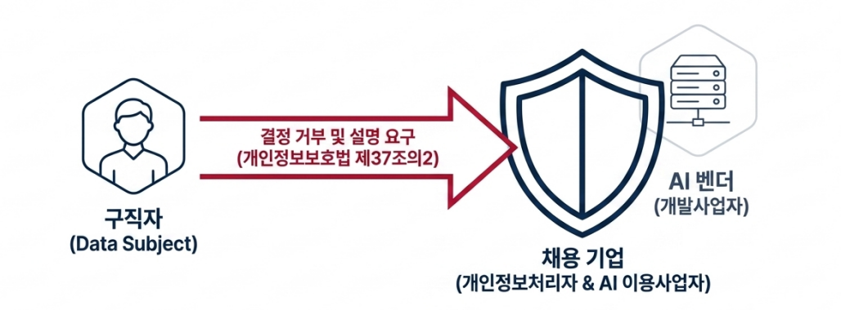
AID Vol. 17
개인정보보호법과의 연계
개인정보보호법 제37조의2는 완전히 자동화된 시스템으로 개인정보를 처리해 권리·의무에 중대한 영향을 미치는 결정이 있으면 정보주체가 그 결정을 거부하고 설명을 요구할 수 있다고 하고, 개인정보처리자는 인적 개입에 의한 재처리나 설명 등 필요한 조치를 해야 하며, 기준·절차도 공개해야 한다고 규정합니다. 시행령은 설명 내용으로 결과, 주요 개인정보 유형, 그 정보가 결정에 미친 영향, 처리 과정까지 제시합니다.
여기서 정보주체가 직접 대할 상대방은 채용프로그램의 제공자(판매사)가 아니라 개인정보처리자인데, 개인정보처리자는 “스스로 또는 다른 사람을 통하여” 개인정보를 처리하는 자, 즉 채용기업입니다. 따라서 채용기업은 지원자의 개인정보를 채용 목적으로 처리하는 주체이므로, 채용 AI시스템을 통해 처리하더라도 통상 이 범주에서 벗어나기 어렵습니다.
즉 개인정보보호법은 정보처리 주체인 채용기업에게 설명·재검토 의무를 붙이고 있기 때문에 채용 AI시스템을 이용하는 기업이 이들 의무를 소홀히 하게 되면 최종적으로는 민법상 불법행위책임 판정에서 불리하게 됩니다.
서울특별시 서초구 서초중앙로24길 10,13층, 14층(서초동, 316타워) | Tel: 02-3477-8695 | Fax: 02-3477-8694
E-mail: lin@law-lin.com | © 2017 LIN. All Rights Reserved.

Slide 9
AID Vol. 17
Ⅳ. 국내 채용프로그램 시장과 시사점
채용프로그램 시장은 크게 대중형 채용 플랫폼과 ATS(Applicant Tracking System), 제네시스랩 등과 같이 기업내부의 채용절차를 관장하는 세부프로그램 등으로 구분될 수 있습니다. 잡코리아, 사람인 등이 제공하고 있는 대중형 채용 (구직) 플랫폼 모델은 외부의 방대한 구직희망그룹과 채용기업을 연결하는 구조이기 때문에 AI를 활용하게 되더라도 채용 결정 자체를 도와주는데 쓰이는 것이 아니라 정보제공, 추천, 매칭 시스템에 주로 쓰이게 되고 AI를 통해 선제적으로 적합한 후보자를 예측, 발굴, 추천할 수도 있습니다.
반면, ATS는 지원자 추적을 통한 채용관리시스템이라고 불리며 기업 내부에서 실제 채용프로세스를 조직·관리하는 별도의 툴 (시장)을 의미합니다. 구체적으로는 지원서류를 접수, 지원자의 정보 저장, 정리, 전형 단계 관리, 면접 일정 및 평가표 관리. 합격/불합격 통보 등 채용 절차 전반을 관리하며, 대량의 지원서를 처리하는데 필수적인 것으로 자리잡고 있습니다. 채용의 단계가 투명하게 기록되어질 수 있는 장점도 있지만 어떤 데이터를 학습시켰는가에 따라 적격한 후보자를 놓칠 위험도 있게 됩니다.
자사 사이트에서 국내 1위 ATS 채용관리 솔루션임을 내세우고 있는 '그리팅' 회사의 경우 공개 가이드에 AI 서류 평가기능을 내세우고 있습니다. 구체적으로는 지원자의 이력서 정보와 공고 내용을 바탕으로 적합도를 점수화하고, 필수/우대 조건과 선호/비선호 조건을 반영하며, 조건 일치도와 맥락 기반 유사도를 함께 본다고 설명하지만 동시에 AI가 합격·불합격을 자동 결정하지 않고 단지 판단을 돕는 역할이라고 명시하고 있습니다.
현재 시장에서의 AI 활용은 대체적으로 추천·매칭·서류평가 보조·면접 준비·채용운영 자동화가 중심이고, “완전자동처리”를 내세우는 채용 AI 프로그램 사업은 AI기본법하에서는 존재하기 힘듭니다.
따라서 AI 기본법상 고영향 AI 영역으로 분류되는 채용프로그램을 개발하는 사업자는 AI를 판단 또는 평가를 위한 최종결정도구가 아니라 인간의 최종 감독, 통제하의 추천, 보조도구로 처음부터 설계하되 동시에 34조에 규정된 책무들을 준비하여야 됩니다.
국내 일부 기업의 채용절차에도 미국 Workday 프로그램이 이미 사용되고 있고 AI 기본법은 외국산 고영향 AI 사업자에 대해서도 적용되지만 이용자 수, 매출액 등이 일정 기준을 넘는 경우에는 국내 대리인을 두어 간접 제재 (제36조)를 받도록 되어 있습니다.
서울특별시 서초구 서초중앙로24길 10,13층, 14층(서초동, 316타워) | Tel: 02-3477-8695 | Fax: 02-3477-8694
E-mail: lin@law-lin.com | © 2017 LIN. All Rights Reserved.

Slide 10
AID Vol. 17
국내 피해가 발생할 경우에는 우선 민법상 불법행위책임, 개인정보보호법상 자동화된 결정 관련 권리, 남녀고용평등법·장애인차별금지법 등 차별금지 법제, 또한 채용절차법 위반 여부가 문제될 수 있고, 제조물책임법 적용 가능성도 검토될 수 있습니다.
한편, 채용기업이 플랫폼형 모델을 이용하는 고객인 경우 해당 채용기업은 플랫폼에 채용공고를 게시하고 플랫폼이 AI를 통해 선별해 준 인재정보를 제공받는 이용자의 위치에 머무르게 될 가능성이 큽니다. 즉 대형 구인구직 사이트(Job Portal)가 구축한 인공지능 인프라를 채용 기업이 서비스 형태(SaaS)로 이용하게 하는 방식을 취하면 AI 알고리즘 설계, 학습 데이터 수집, 모델 최적화 등 기술적 핵심 공정은 플랫폼 사업자가 전담하게 됨으로써 AI 기본법상 개발사업자 내지 적어도 구직자와 채용기업에게 AI기반의 매칭 및 스크리닝 서비스를 제공하는 이용사업자의 지위를 가지게 됩니다.
반면, ATS형 채용프로그램은 채용기업이 자사의 채용프로그램 전반을 관리하기 위해 도입하는 것이며 서류 평가, 면접 질문 생성, 지원자 순위결정 등에 AI 기능이 탑재됩니다. 따라서 ATS 채용프로그램을 제공하는 외부 사업자는 AI 기본법상 모델개발사업자가 되며, 채용기업은 ATS 내에서 AI 평가의 가중치를 조절하거나, 자사의 데이터를 학습시키는 등 알고리즘 운영에 일정 부분 개입하고 통제권을 행사함으로써 이용사업자가 될 확률이 큽니다.
결과적으로 채용기업의 입장에서는 AI 오작동으로 인한 분쟁 발생 시, ATS을 이용하여 맞춤형 채용절차를 진행한 경우 외부 솔루션을 자사의 내부 시스템에 통합하거나, 자사만의 고유한 채용 기준을 AI에 학습시켜 운영함으로써 '내재화'한 법적 리스크를 감수하여야 할 확률이 커집니다.
역량검사라는 이름으로 면접에도 광범위하게 사용되어지는 AI는 지원자의 답변 내용, 비언어적 행동, 직무 역량 등을 다각도로 분석, 상대평가를 통해 면접관이 합리적인 판단을 내리도록 도와주는 도구이기 때문에 AI 기본법상 고영향의 규제 대상으로 분류될 수 있습니다.
AI 면접 솔루션이 지원자 영상을 보고 긴장도, 자신감, 열정, 진정성 등과 같은 항목으로 감정을 직접 평가하는지, 아니면 영상 자체에서 감정을 읽지는 않고 영상자료를 면접 답변의 내용이나 제출 서류, 시험결과 등과 결합하여 지원자를 평가, 랭킹, 추천하는 것인지 등의 제공 서비스 구체적 내용도 규제의 적용여부를 최종 결정하는 주요 변수가 됩니다.
서울특별시 서초구 서초중앙로24길 10,13층, 14층(서초동, 316타워) | Tel: 02-3477-8695 | Fax: 02-3477-8694
E-mail: lin@law-lin.com | © 2017 LIN. All Rights Reserved.

Slide 11
AID Vol. 17
독자 채용 솔루션을 개발한 사업자는 물론이고 외국의 AI모델을 기반으로 응용 개발한 국내 개발사업자, 단지 이용사업자에 그친 사업자도 현재 시장에 혼재되어 있고, 제공 비즈니스 모델도 다양하기 때문에 이를 구입하여 사용하는 채용기업 입장에서는 어떻게 하면 향후 법적 리스크를 줄일 수 있는지를 특히 AI 프로그램 사용방식에 맞춰 미리 구입계약서부터 꼼꼼히 검토하는 것이 요구됩니다.
즉 채용기업은 적어도 ①AI가 탈락·순위·면접대상 선정에 '실질적으로' 영향을 미치는지, ②벤더와 채용기업중 중 누가 평가 기준·가중치·학습데이터를 통제하는지 (자신의 책임으로 운영하는지), ③지원자에게 AI 활용 사실을 어떻게 고지하는지, ④자동화된 결정 부분에 대한 설명·재검토 절차를 마련했는지, ⑤개발사업자가 편향성 검증 및 로그 보존 체계를 갖추었는지 정도는 AI 구매계약 체결 전 반드시 점검해야 합니다.
한편, 우리의 AI 기본법 구조상 최종 의사결정에 인간의 실질적 감독, 관리가 있으면 고영향에서 제외될 수 있다고 해석될 수 있는 여지가 있기 때문에 특히 실제 채용절차에서 현재의 AI 평가프로그램 핵심 기능인 '지원자 점수와 상대적 순위 매김기능'을 잘 활용하여 면접 대상자를 추리고 이들만 직접 대면 면접하는 식으로 절차를 진행하면 된다고 하는 실무적 오해를 주의해야 합니다.
<생성형 AI활용으로 이력서가 변별력을 잃어버림에 따라 채용의 시작인 이력서검토가
역설적으로 AI에게 넘어가고 있습니다. 또한 '면접 AI'라는 말이 낯설지 않게 채용의 공정성을 담보한다는 명분으로
국내 대기업 면접에서도 사람이 만든 AI가 사람을 골라내는 역할을 수행하고 있습니다.
채용AI를 고영향으로 규제하는 우리는 미국과 달리 채용시장에서 활용의 법적 한계를 꼼꼼하게 따질 수밖에 없습니다.
AI국내외 법률 이슈에 대해 매월 발간하는 법무법인 린 AI.플랫폼.테크 (종전 'TMT'를 개명) AI 산업센터의 뉴스레터인 AID에 대한 질문, 조언 등은 구태언 A.P.T. 그룹장 (tekoo@law-lin.com), 방석호 AI 산업센터장 (shbang@law-lin.com)에게 보내주십시오.>
서울특별시 서초구 서초중앙로24길 10,13층, 14층(서초동, 316타워) | Tel: 02-3477-8695 | Fax: 02-3477-8694
E-mail: lin@law-lin.com | © 2017 LIN. All Rights Reserved.

